Slide 1
6. Function
使用函数的好处有那些
如何定义函数－什么是函数头和函数体
什么是函数调用 function call/invocation
什么是局部变量 local variable
什么是参数传递 parameter passing
什么是递归函数调用 recursive function call
什么是函数匹配 function matching

Slide 2
使用函数的好处
使问题简化
Divide and conquer 分而治之
代码重用
相同的代码宜用一个函数实现
加少开发时间，调试时间，程序长度
便于阅读
长函数分成多个短函数－提高可读性
阅读者和使用者不许要知道函数实现
使用sin函数并不需要知道它如何实现

Slide 3
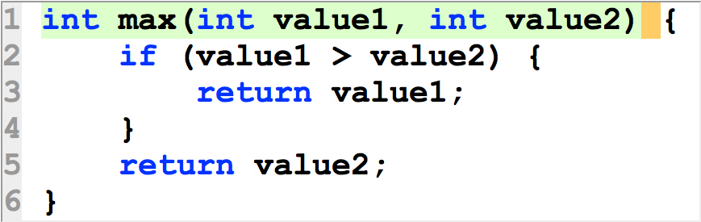
Define a function 定义一个函数
函数的组成
函数头 header，和函数体 body
Function header 的组成
返回值类型+函数名+(参数表)
Parameter list 参数表
各个参数用逗号隔开
每个参数必须分别指定类型

Slide 4
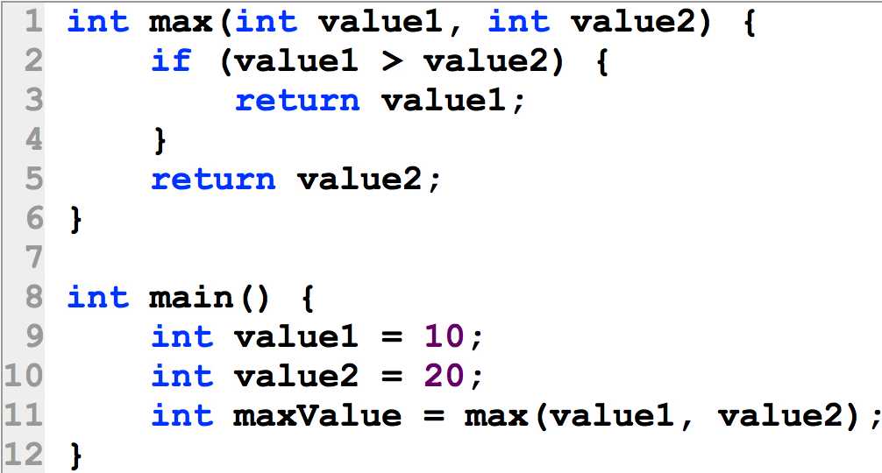
Call a function 函数调用
函数调用的语意
main 在第11行调用了 max
main 等待 max 运行完后继续运行

Slide 5
The return statement
return 语句的功能
使函数立即结束
当返回类型不是void时，设置函数的返回值
当返回类型是void时，return后不跟表达式

Slide 6
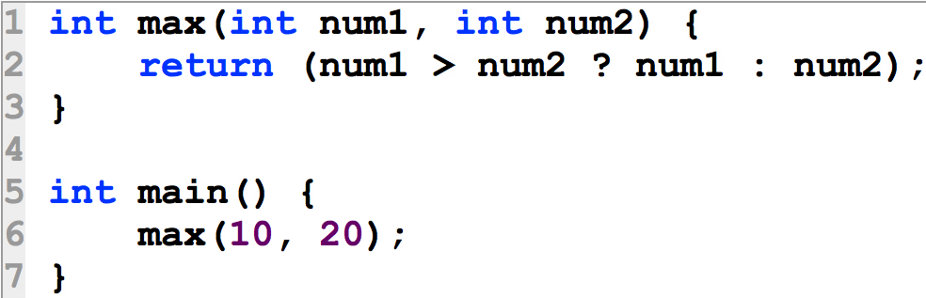
Returned value 函数的返回值
return 语句后的表达式的数据的类型必须跟返回类型一致(相同或可转换)
如果函数返回值为void，只能用return;
在caller中，可以忽略callee的返回值

Slide 7
Details about a function call
每次函数调用的过程
分配callee中定义的变量的空间
传递参数: 把caller参数表中的变量的值赋给callee中参数表中的变量
callee开始执行
设置返回值: 给caller中代表函数调用的匿名临时变量赋值
释放callee的变量空间
caller继续执行
为什么要这么复杂呢? You will see later

Slide 8
Local variable 局部变量
局部变量的定义
函数所定义的变量
它们在函数运行的时候才“产生”
局部变量的分配
在函数被调用前，系统计算函数需要多少存储空间来存储函数的所有局部变量
系统分配一个连续的存储空间给函数
局部变量的命名
不同函数中的变量可以同名

Slide 9
Local variable
Parameter 函数的参数
也是局部变量
与普通局部变量的区别：在函数运行前已被(通过参数传递)初始化
Anonymous variables 匿名的临时变量
也是局部变量

Slide 10
Local variable
函数的局部变量空间大小
max 函数需要多大的局部变量空间？
两个参数 int
一个临时变量 bool
9 bytes

Slide 11
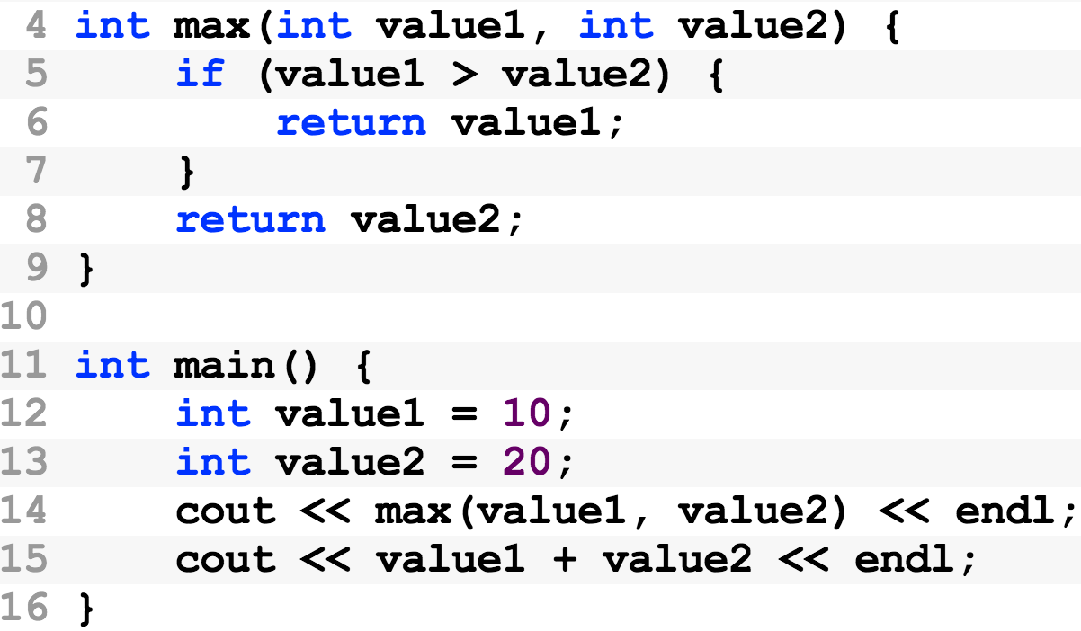
Local variable
以下程序一共需要多少存储空间？
max运行的时候，max和main的空间共
9 + 16(或12) bytes

Slide 12
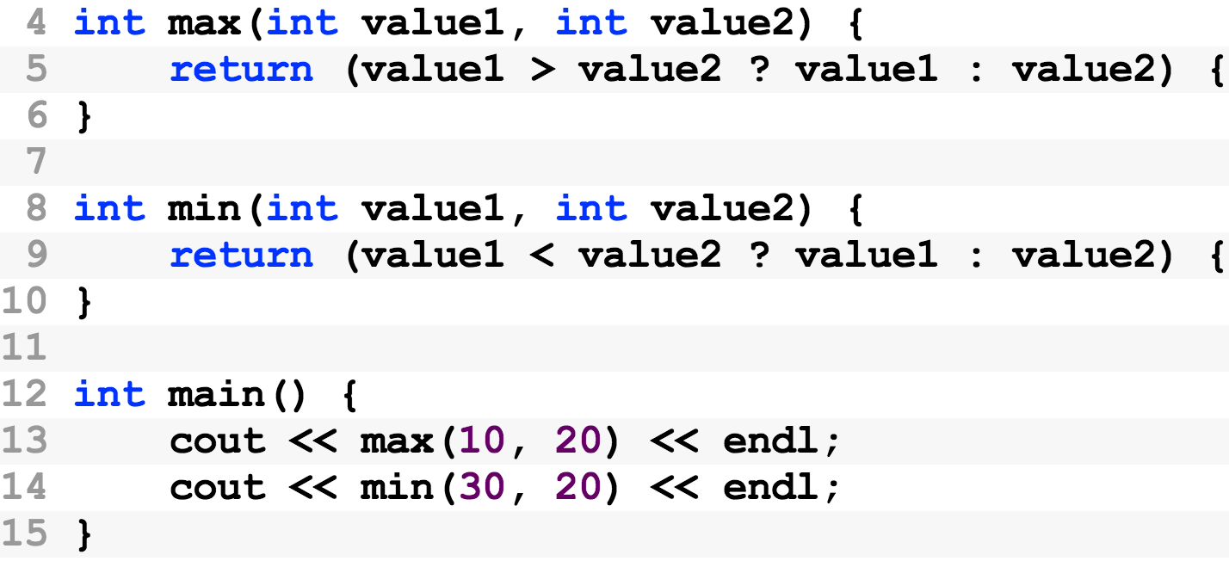
Local variable
以下程序最少需要多少存储空间？
min和max不会同时运行，min可重用max的存储空间
共需: 13 (max/min) + 4 (main) byes

Slide 13
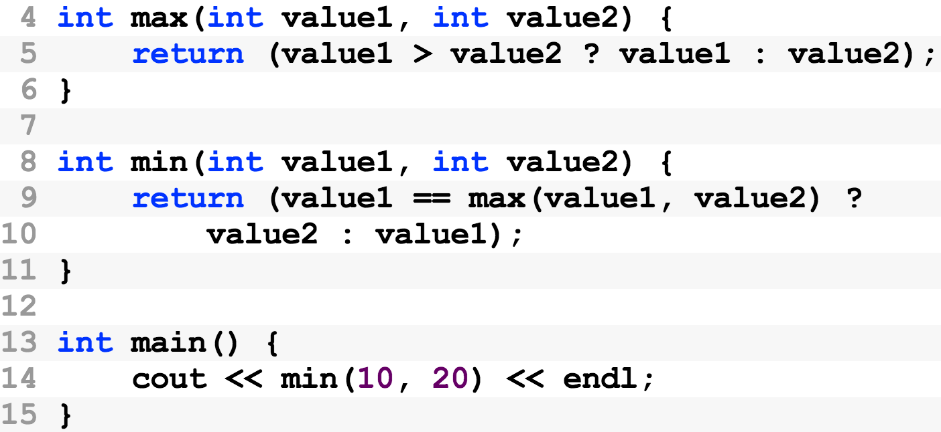
Local variable
以下程序最少需要多少存储空间？
当max运行的时候，有两个callers (min和main) 正在运行(处于等待状态)
共需: 13 (max) + 13 (min) + 1 (main) byes

Slide 14
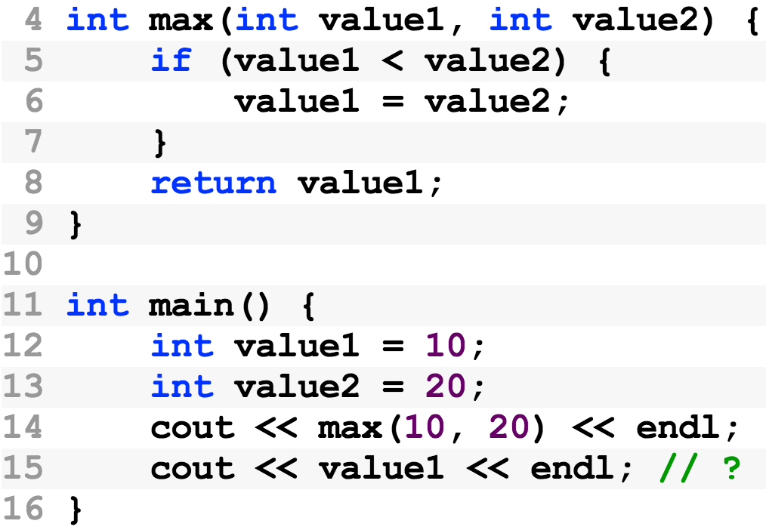
Local variable
main中的value1是否在max中被赋值？
两个函数中的value1实际上是不同的变量

Slide 15
Local variable
函数调用时分配局部存储空间的好处
节省程序所需要的总存储空间
如果函数不运行，则不需要存储空间
不同时运行的函数可以重用存储空间
不同的函数可以用同一个存储空间，同一个函数能否用多个存储空间呢？
同一个函数能否同时用多个存储空间呢？
一个函数可以调用它自己吗？

Slide 16
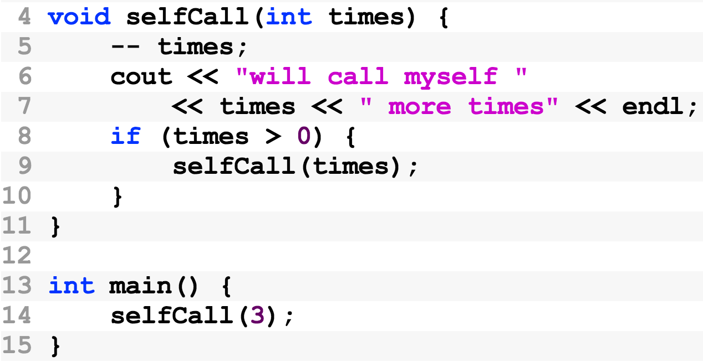
Recursion / recursive function call 递归函数调用
C++允许一个函数调用它自己
最多同时有3个selfCall运行，共有3个times

Slide 17
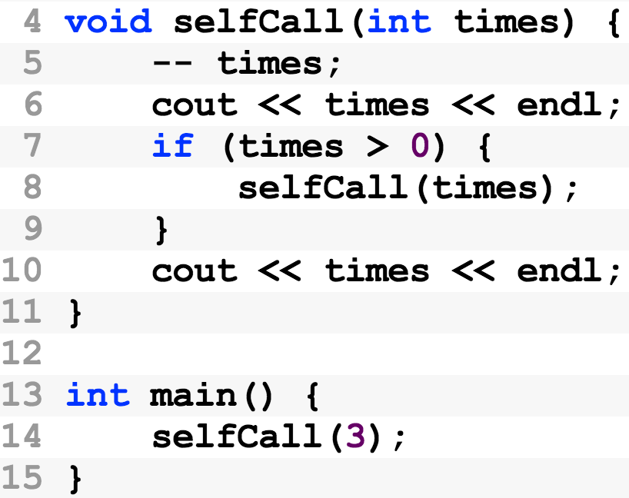

Recursion
以下函数的输出是什么？

Slide 18
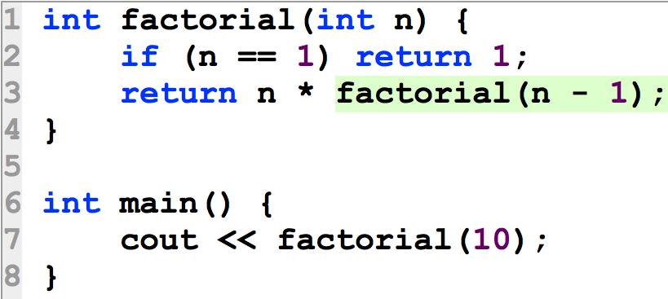
Recursion
解释计算factorial的整个过程

Slide 19
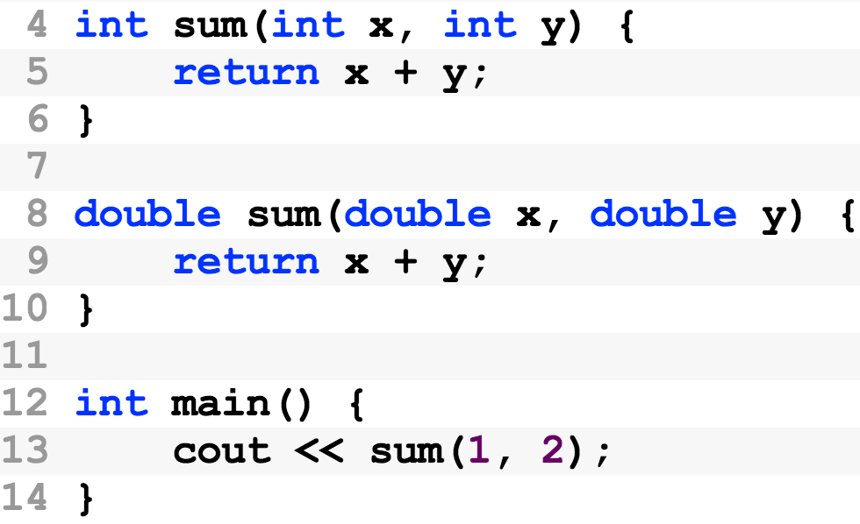
Function matching 函数匹配
函数匹配就是指编译器确定每个函数调用应该调用那个函数
Which function will be called?

Slide 20
Function matching
Most programming languages allow different functions to have the same name
Functions are distinguished by other things such as their parameters
Old C compilers does not allow this
When the newer C/C++ compiler allows that functions use the same name, they call it function overload 函数重载

Slide 21
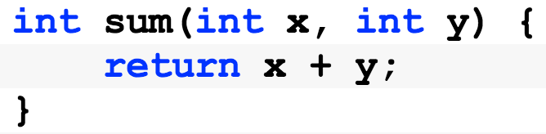

Function matching
What is the rule for function matching in C++?
C++ use function signature 函数签名: function name + the types of the parameters
The signature of is
Note that function signature does not include the return type or the parameter names

Slide 22
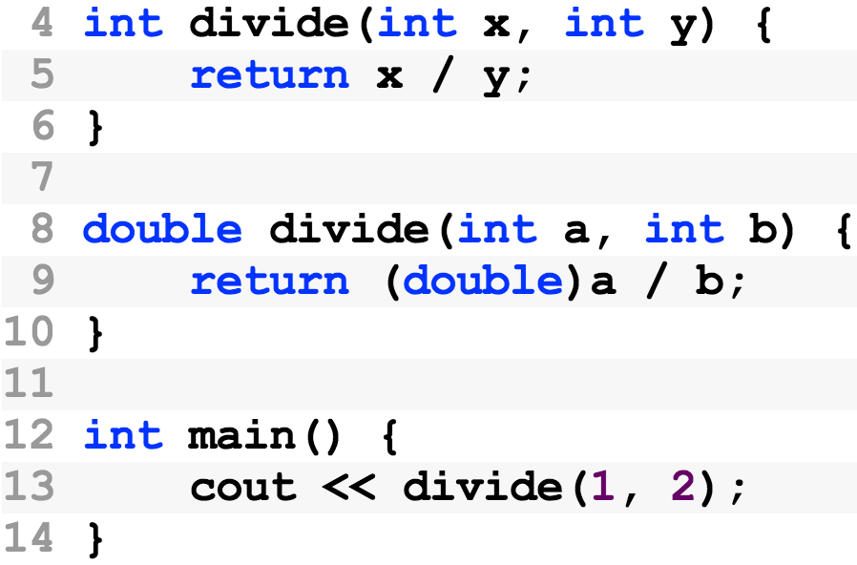
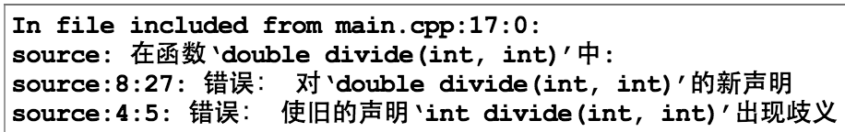
Function matching
Two functions cannot share the same signature

Slide 23
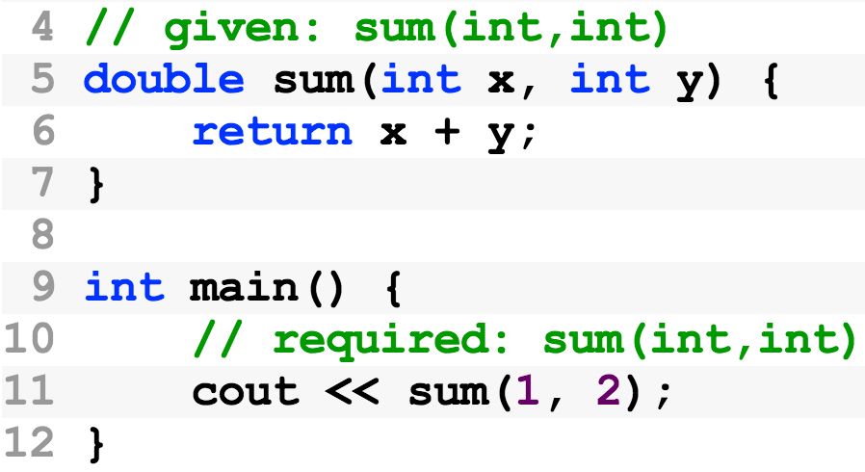
Function matching
Example 1
This is called an exact match 完全匹配

Slide 24
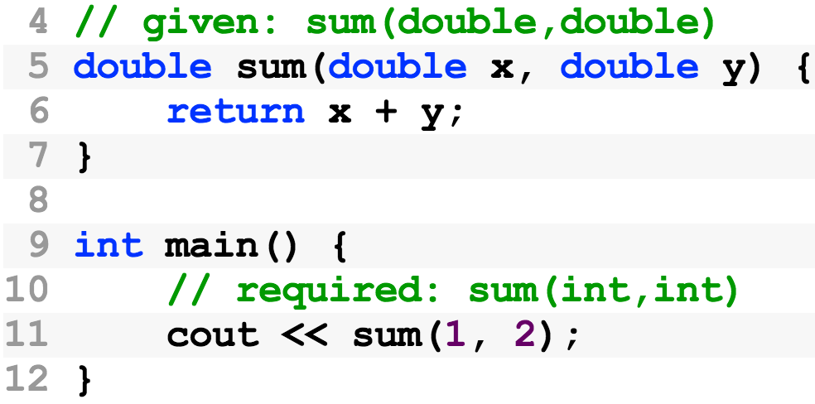
Function matching
Example 2
This is called an match after type conversion
int can be converted to double

Slide 25
Function matching
Exact match takes priority
What if there are two exact matches?
C++ does not allow two functions having the same signature
It is called a function redefinition error 函数重定义错误
Is two exact matches possible? Yes, we will see later.
What if there are no exact match but two non-exact matches?
The compiler does not know which to match, and it has to report an error

Slide 26
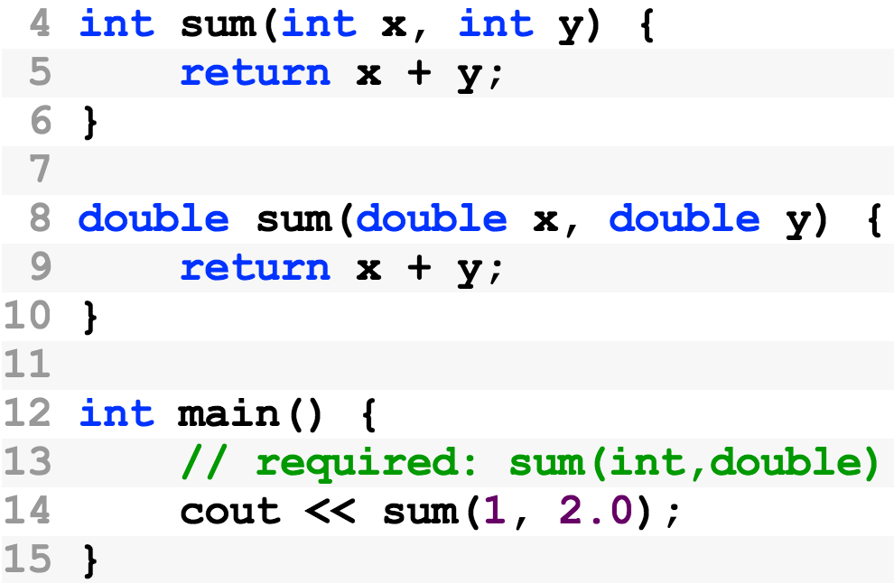
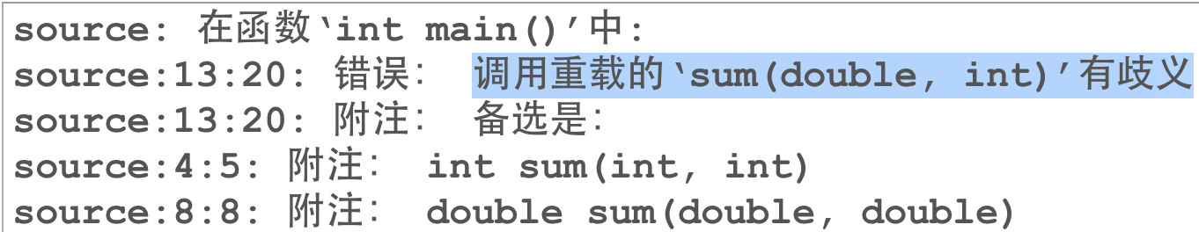
Function matching
Ambiguous function call 有歧义的函数调用
Note that the error is on line 14, but not on lines 4 and 8

Slide 27
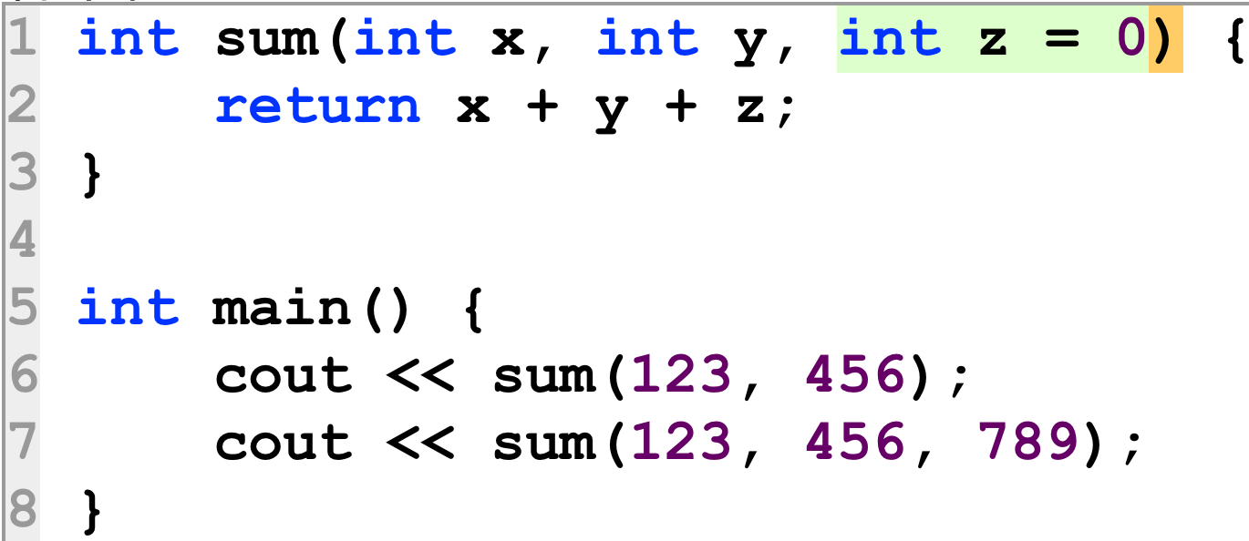
Default argument value
定义函数的时候可以给参数缺省值
有缺省值的参数必须是最后的一个或多个参数
定义具有缺省值的参数的函数相当于定义多个重载的函数

Slide 28
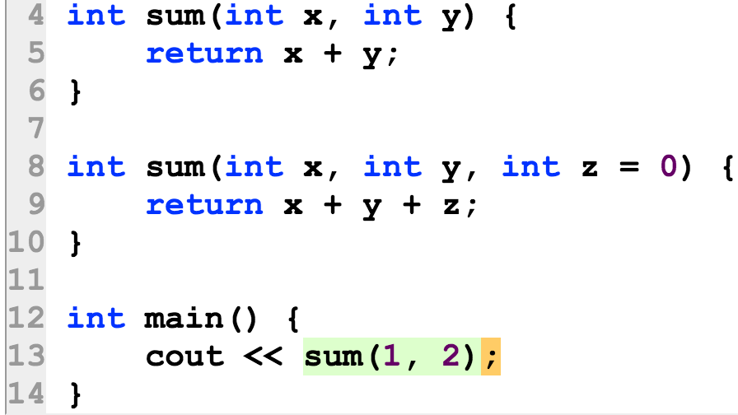
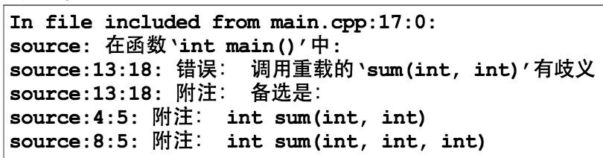
Default argument value
Ambiguous exact function matching

Slide 29
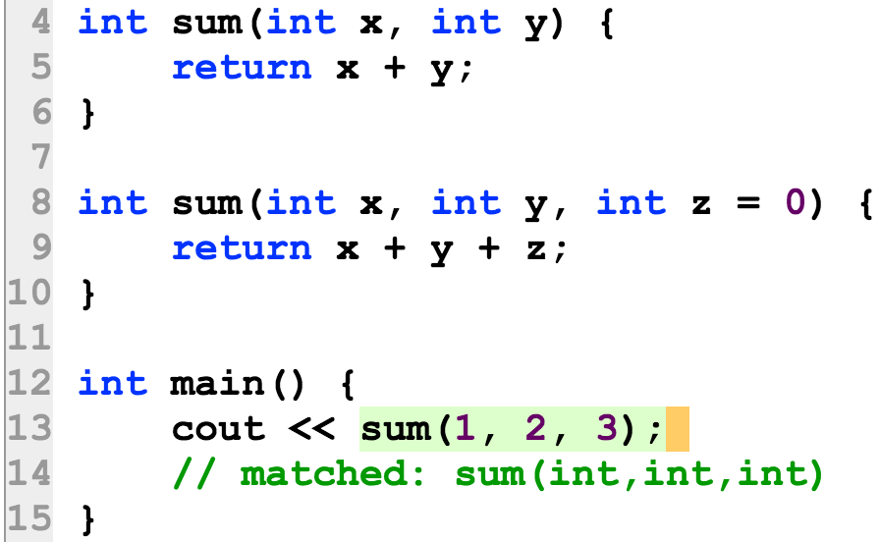
Default argument value
Ambiguous exact function matching
No error in the following code

Slide 30
程序设计方法
Top-down
设计的时候从总体开始，逐步把程序细分为多个相对独立的功能模块
Button-up
编程的时候先实现并调试较小的功能模块

Slide 31
其它
作业提交网站
http://cse.sysu.edu.cn/cpp3
参考资料
http://cse.sysu.edu.cn/file
参考书
C++程序设计, 谭浩强
C++程序设计教程, 钱能
Thinking in C++, Bruce Eckel

